Slide 1
Ecuaciones diofánticas

Slide 2
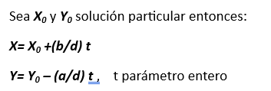
Ecuación diofántica
Las ecuaciones diofánticas tienen la forma ax+by=c , elementos enteros .
La ecuación ax + by = c tiene solución entera sii dIc , con d=gcd(a,b)
Método 1

Slide 3
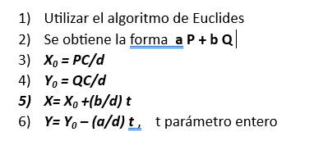
Ecuaciones diofánticas
Método 2

Slide 4
Ejercicios
Resolver las siguientes ecuaciones
1) 56x +72y =40
2) 20x+50y=280
3) Un granjero compro 100 cabezas de animales entre pavos, corderos y cerdos. Los pavos costaron $120 c/u , los corderos $50 c/u y los cerdos $25 c/u. Si compró al menos un animal de cada especie, ¿ Cuantos pavos, corderos y cerdos compró con $4000?
4) Pepito compró una docena de frutas entre manzanas y naranjas por $1,32. Una manzana cuesta 3 centavos más que la naranja y compra mas manzanas que naranjas, cuantas frutas compró de cada una.

